Slide 1
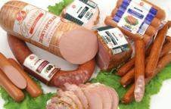
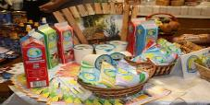
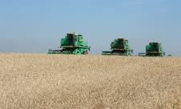
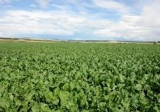
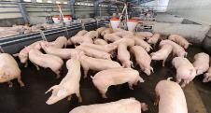
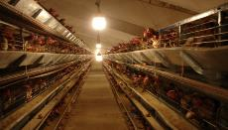
Итоги
социально-экономического развития Атяшевского муниципального района за 1 полугодие 2019 года

Slide 2
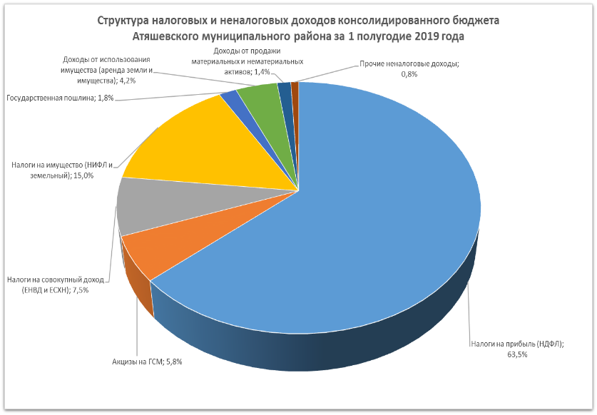

Slide 4
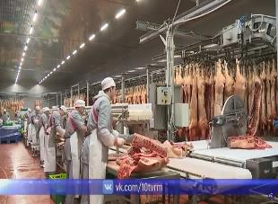
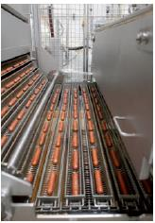
Количество работающих на 01.07.2019г. – 971 чел.
Среднемесячная заработная плата – 32,5 тыс.руб.

Slide 5
Производство мяса за 1 полугодие 2019 года, тонн

Slide 6
Сведения по выполнению прогнозных объемов закупа скота и птицы от сельхозтоваропроизводителей Атяшевского муниципального района за 1 полугодие 2019 года, тонн

Slide 7
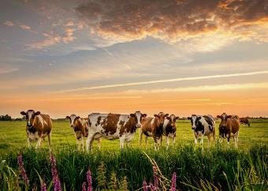

Производство молока за 1 полугодие 2015-2019 гг., тонн.

Slide 8
Сведения по производству молока по сельхозпредприятиям Атяшевского муниципального района за 1 полугодие 2018-2019 гг., тонн

Slide 9
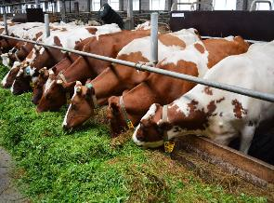
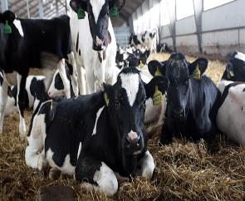
Численность поголовья крупного рогатого скота за 1 полугодие 2018-2019гг., голов

Slide 10
Поступление приплода за 1 полугодие 2018-2019 гг., голов

Slide 11
Информация о падеже крупного рогатого скота за 1 полугодие 2018-2019гг., голов

Slide 12
Ожидаемое выполнение прогнозного объема инвестиций в основной капитал за 1 полугодие 2019 года, млн. руб.

Slide 13

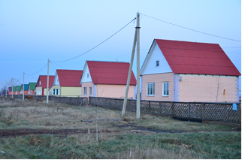
Выполнение прогнозного объема жилья за 1 полугодие 2019 года, кв.м.

Slide 14
Прогнозный объем розничного товарооборота за 1 полугодие 2019 года, тыс.руб.

Slide 15
Информация по оформлению земли (земельных долей) на территории Атяшевского муниципального района

Slide 16
Сведения о выполнении прогнозного объема площади земельных участков, расположенных на территории Атяшевского муниципального района и учтенных в Едином государственном реестре недвижимости, с границами, установленными в соответствии с требованиями законодательства Российской Федерации, га

Slide 17
Сведения о постановке на учет границ населенных пунктов в Единый государственный реестр недвижимости

Slide 18
Сведения о количестве земельных участков с границами, установленными в соответствии с требованиями законодательства Российской Федерации и с расположенными на них объектами недвижимости, учтенных в ЕГРН за 1 полугодие 2019г.
№ п/п | Наименование сельских (городского) поселений | Наличие земельных участков, ед. | Наличие земельных участков с установленными границами, га. | %
1 | Аловское | 1111 | 67 | 6,0
2 | Андреевское | 300 | 40 | 13,3
3 | Атяшевское | 1538 | 313 | 20,4
4 | Б.Манадышское | 994 | 250 | 25,2
5 | В.Чукальское | 380 | 46 | 12,1
6 | Вечерлейское | 540 | 91 | 16,9
7 | Дюркинское | 568 | 94 | 16,5
8 | Каменское | 343 | 45 | 13,1
9 | Киржеманское | 688 | 81 | 11,8
10 | Козловское | 1038 | 156 | 15,0
11 | Лобаскинское | 719 | 69 | 9,6
12 | Покровское | 309 | 26 | 8,4
13 | Сабанчеевское | 587 | 67 | 11,4
14 | Селищинское | 462 | 57 | 12,3
15 | Тарасовское | 438 | 142 | 32,4
16 | Ушаковское | 420 | 46 | 11,0
17 | Ш.Майданское | 477 | 119 | 24,9
18 | Атяшевское городское | 2733 | 903 | 33,0
Итого по району: |  | 13645 | 2612 | 19,1

Slide 19
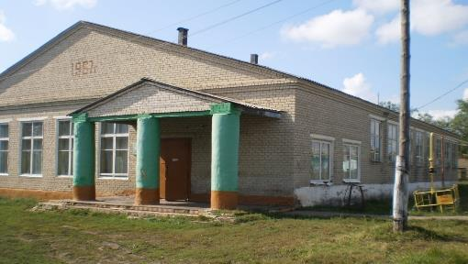
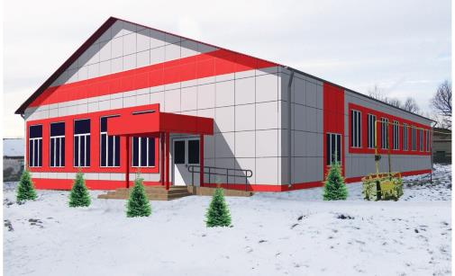
Реконструкция здания филиала МАУК «Центр национальной культуры и ремесел»
«Лобаскинский сельский
Дом культуры»
Вид здания сегодня
Планируемый вид здания после реконструкции

Slide 20
Перспектива культурно – досугового учреждения
Студия детского развития, декоративно-прикладного творчества
Большое творческое пространство для досуга детей, молодежи, пожилых, а также лиц с ОВЗ
Многофункциональное фойе с организацией и проведением мероприятий, выставок художников, мастеров декоративно-прикладного творчества
Увеличение штатных единиц до 4
Увеличение числа проведения мероприятий на 15%

Slide 21
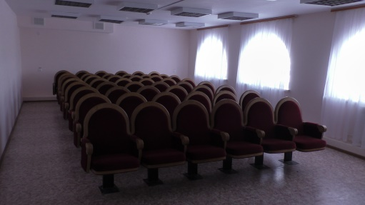
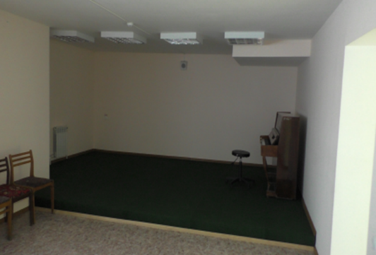
Помещение для кинозала сегодня…

Slide 22
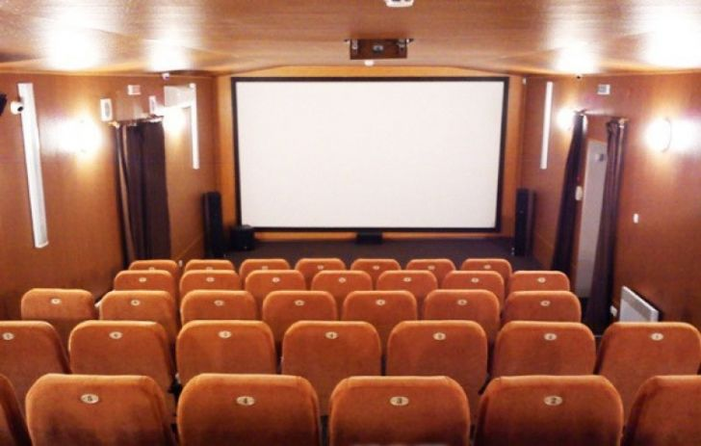
Кинозал после ввода в эксплуатацию

Slide 23


Slide 24
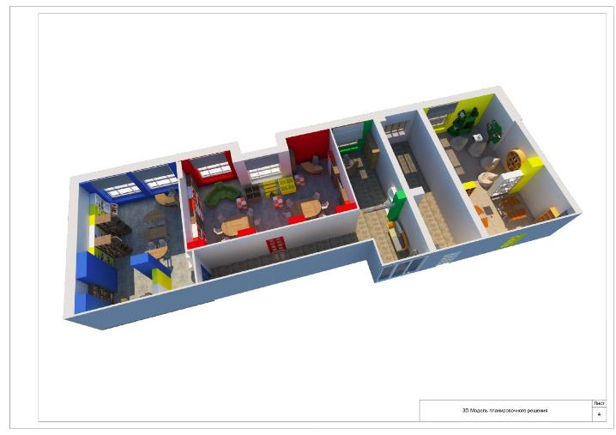
Модель планировочного решения

Slide 25
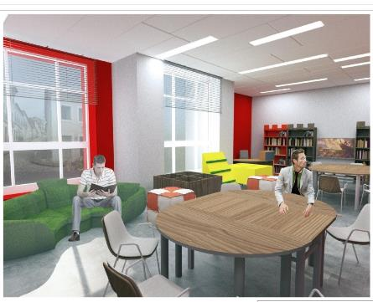
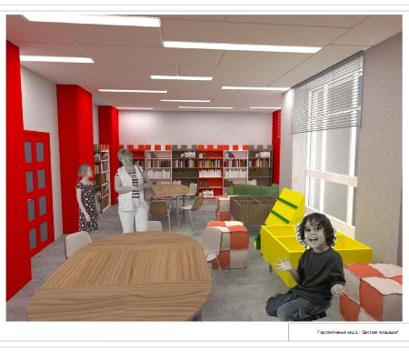
Детская площадка

Slide 26
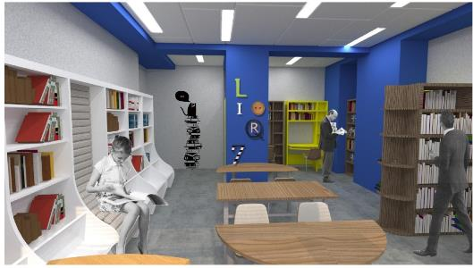
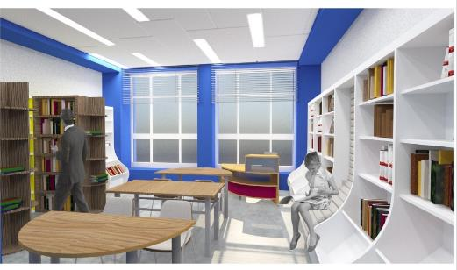
Комната старшего брата

Slide 27
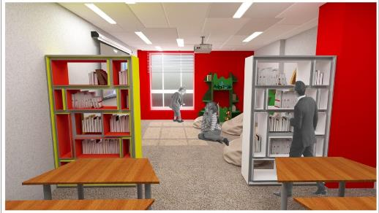
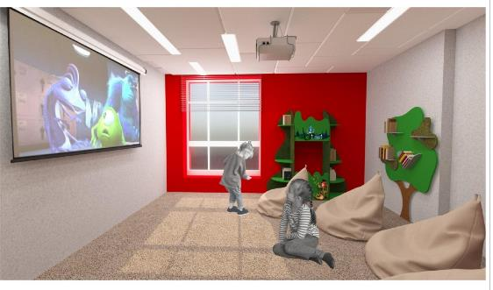
Место встреч

Slide 28
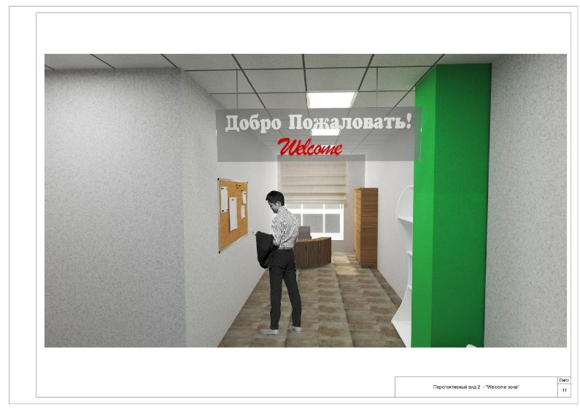
Welkome зона

Slide 29
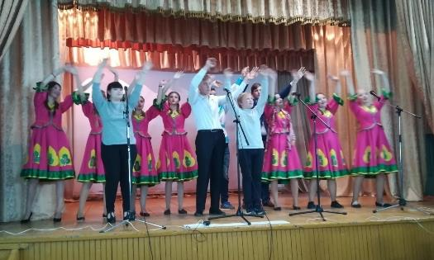
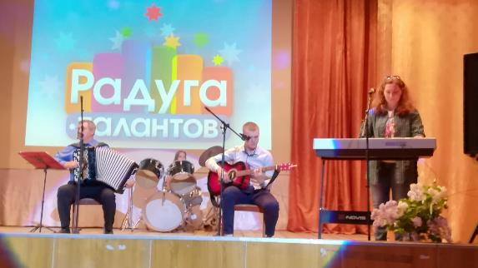
Районный фестиваль молодежного творчества «Радуга талантов»

Slide 30
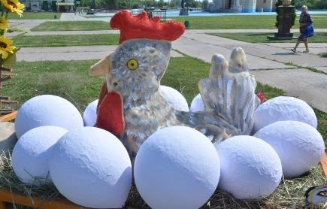
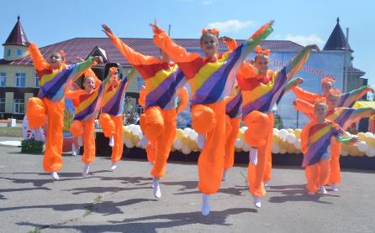
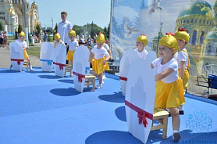
I – районный фестиваль «Сырнень ал»

Slide 31
Национальный проект «ОБРАЗОВАНИЕ»
Логотип на фасад здания и на стены кабинетов
Спецификация:
- Размер вывески 60×35 см
- Основание — белый пластик 5 мм.
- Логотип — объемные буквы.
- Вывески изготавливаются по общему шаблону включающему название населенного пункта и образовательного учреждения.
- Адресный блок размещается на расстоянии от нижнего края логотипа равном внутреннему отступу блока «Федеральная сеть...» от надписи «Точка роста»

Slide 32
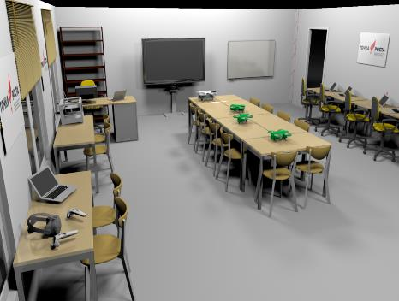
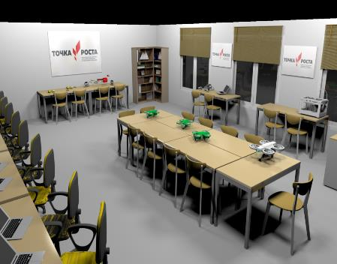
Национальный проект «ОБРАЗОВАНИЕ»
Кабинет формирования цифровых и гуманитарных компетенций

Slide 33
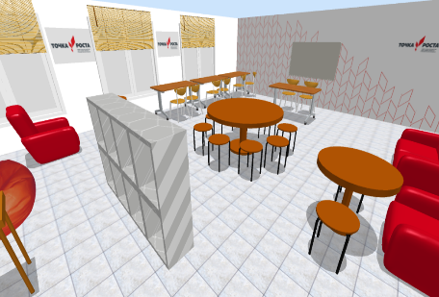
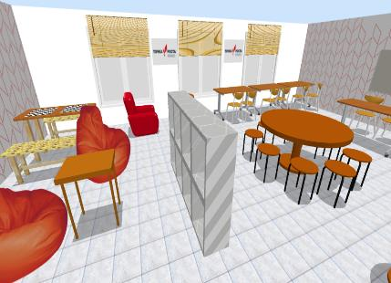
Национальный проект «ОБРАЗОВАНИЕ»
Помещение для проектной деятельности

Slide 34
Национальный проект «ОБРАЗОВАНИЕ»
ПРОЕКТ «УСПЕХ КАЖДОГО РЕБЕНКА»
Внедрение модели персонифицированного финансирования организаций, осуществляющих деятельность по реализации дополнительных общеобразовательных программ в муниципальных образованиях

Slide 35
Национальный проект «ОБРАЗОВАНИЕ»
ПРОЕКТ «УСПЕХ КАЖДОГО РЕБЕНКА»
Основные цели внедрения системы ПФДО:
Развитие конкуренции между поставщиками и увеличение количества поставщиков ДОП
Развитие вариативности ДОП (в том числе по дополнительным общеобразовательным программам технической и естественнонаучной направленностей), повышение их качества
Обеспечение прозрачности расходования бюджетных средств
Обеспечение учета по реальному охвату детей ДОП

Slide 36
Национальный проект «ОБРАЗОВАНИЕ»
ПРОЕКТ «УСПЕХ КАЖДОГО РЕБЕНКА»
При внедрении ПФДО обеспечивается:
Учет посещений получателем сертификата образовательной организации
Информирование родителя ребенка об оказываемой услуге
Учет объема услуг, оказываемых образовательной организацией

Slide 37
Национальный проект «ОБРАЗОВАНИЕ»
ПРОЕКТ «УСПЕХ КАЖДОГО РЕБЕНКА»
В рамках внедрения системы персонифицированного дополнительного образования детей в Атяшевском муниципальном районе
Задачи на 2019 год
Обеспечить создание нормативной правовой базы для внедрения принципов персонифицированного учета и финансирования с 01.09.2019 года
Обеспечить вовлечение в проект персонифицированного учета и финансирования отраслей, прежде всего культуры
Обеспечить организационное и информационное сопровождение внедрения системы персонифицированного учета и финансирования дополнительного образования детей в Атяшевском муниципальном районе

Slide 38

Национальный проект «ОБРАЗОВАНИЕ»
МОБИЛЬНЫЙ ТЕХНОПАРК «КВАНТОРИУМ»

Slide 39
Национальный проект «ОБРАЗОВАНИЕ»
ПРОЕКТ «ПОДДЕРЖКА СЕМЕЙ, ИМЕЮЩИХ ДЕТЕЙ»
Внедрение целевой модели информационно-просветительской поддержки родителей (законных представителей)
Оказание услуг психолого-педагогической, методической и консультативной помощи родителям (законным представителям) детей
Активизация работы консультационных центров в дошкольных образовательных и общеобразовательных организациях, обеспечивающих получение родителями детей дошкольного возраста методической, психолого-педагогической, в том числе диагностической и консультативной, помощи на безвозмездной основе

Slide 40
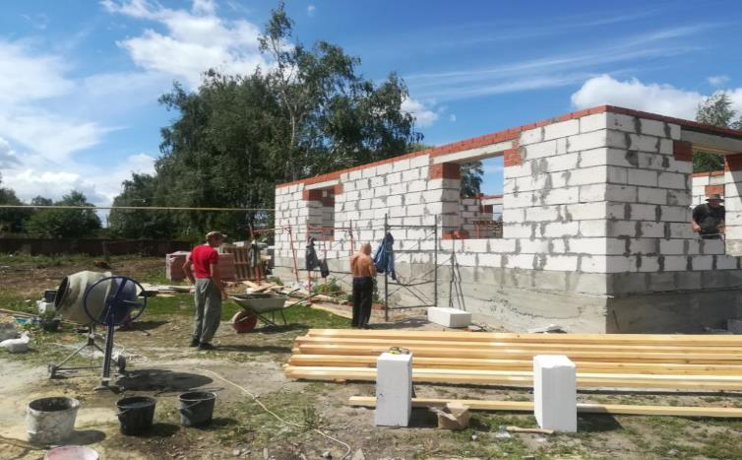
Строительство фельдшерско-акушерского пункта в с.Батушево

Slide 41
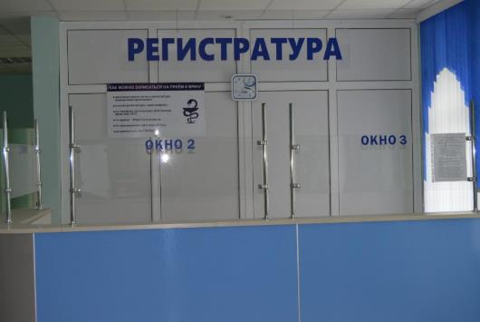
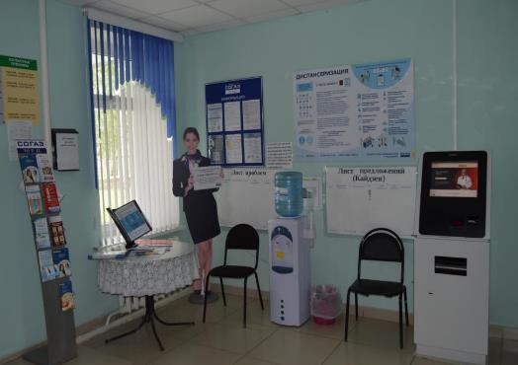

Slide 42
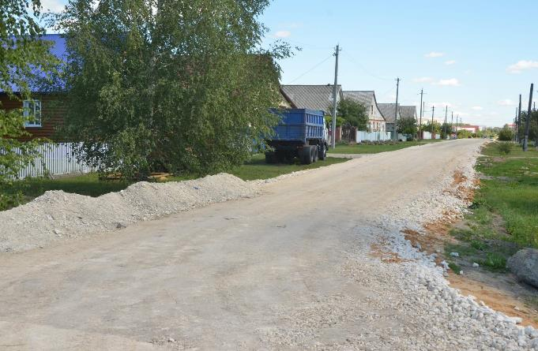

Slide 43
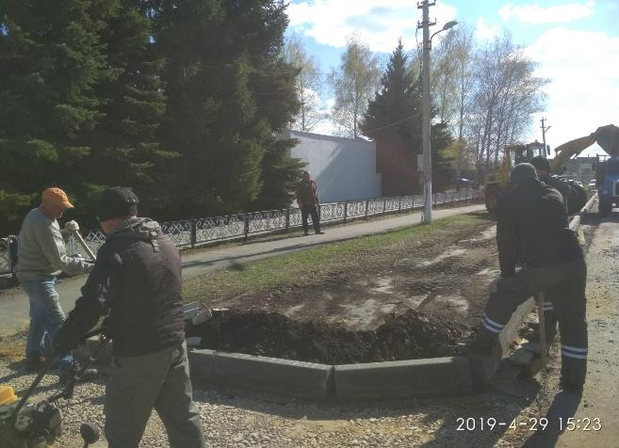

Slide 44
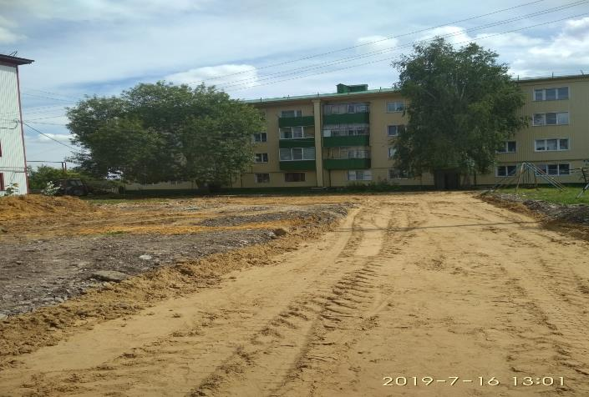

Slide 45
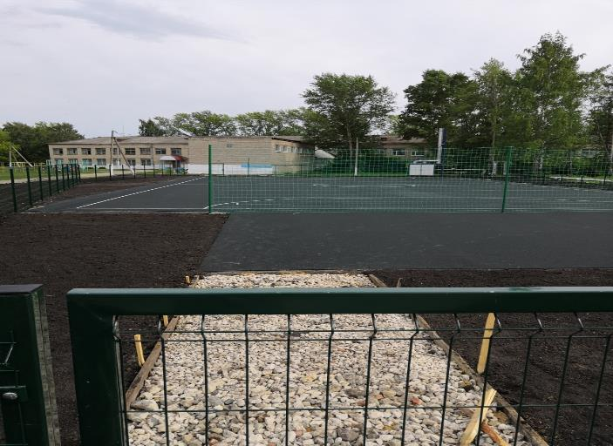

Slide 46
Реализация мероприятий в рамках Государственной программы Российской Федерации "Комплексное развитие сельских территорий"

